Slide 1
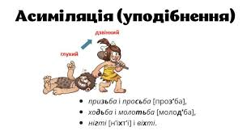
06.03.2025 Класна робота Асимілятивні, дисимілятивні процеси, подовження, спрощення у групах приголосних. Основні чергування звуків

Slide 2
Актуалізація опорних знань
Що вивчає фонетика?
(це розділ мовознавства, в якому вивчають звуковий склад мови. Об'єктом вивчення фонетики є звуки, їх властивості і функції, закономірності поєднання, фонетичні процеси, одиниці, засоби, ознаки, а також інтонація)

Slide 3
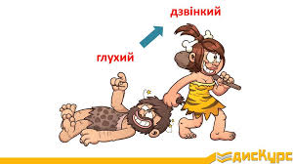
Уподібнення називається латинським терміном — асиміляція.
Уподібнення (латинський термін — асиміляція) — це зміни голосних або приголосних під впливом попереднього звука на наступний чи наступного на попередній.
Наприклад: у слові [проз'ба] (просьба) глухий [с'] перед дзвінким [б] одзвінчується, перетворюючись на дзвінкий [з']; у слові [н'іхт'і] (нігті) дзвінкий [г] перед глухим [т] оглушується, переходячи в [х]; у слові [куз'н'а] (кузня) твердий [з] перед м’яким [н'] пом’якшується.
Протилежним за наслідком є фонетичне явище, яке називається дисиміляцією — розподібнення, коли при взаємодії звуків однієї групи один із них втрачає яку-небудь спільну ознаку. Наприклад, слово кращий утворилося так: [красший] - [крашший] - [крашчий].

Slide 4
Асиміляція в сучасній українській мові буває:
а) за дзвінкістю і глухістю приголосних;
б) за місцем і способом творення;
в) за м’якістю і твердістю вимови.

Slide 5
Асиміляція в групах приголосних за дзвінкістю і глухістю, тобто за участю голосу в їх творенні, полягає в тому, що дзвінкі приголосні перед глухими, уподібнюючись їм, втрачають голос і вимовляються як глухі, а глухі перед дзвінкими вимовляються дзвінко. Найважливіші наслідки такої асиміляції:
а) префікс (і прийменник) з у позиції перед кореневим глухим приголосним звичайно асимілюється з цим приголосним і змінюється на с: зписати — списати, з хати — с хати.
б) глухі приголосні майже послідовно асимілюються наступними шумними дзвінкими: боротьба, молотьба, просьба, вокзал (вимовляється бород'ба, молод'ба, проз'ба, воґзал).

Slide 6
Асиміляція в групах приголосних за місцем і способом творення дає такі найголовніші наслідки:
а) зубні приголосні перед шиплячими змінюються на шиплячі:
с + ш — шш: принісши — принішши; з + ш — жш — шш:без шуму — беижшуму — беишшуму; з + ж — жж: зжити —жжити тощо.
б) шиплячі перед зубними змінюються на зубні: ш + с' — с'с': купаjешся — купаjес'с'а; ч + с — ц'с': не мучс'а — не муц'с'а.
в) проривний т перед ч і ш змінюється на шиплячий: т + ч — чч: закві'тчати — закві'ччати.
г) проривний т перед ц змінюється на ц: коритце — корицце.

Slide 7
Наслідком асиміляції є пом’якшення д, т, з, дз, с, ц, н, л у позиції перед іншим наступним пом’якшеним приголосним:д'н'і, ц'в'ах.
Дисиміляція, або розподібнення, спостерігається в фонетичній
системі української мови значно рідше, ніж асиміляція. Найголовніші наслідки її такі:
1) зміна приголосних кт на хт: къто — кто — хто. Приголосні к і т проривні. Внаслідок розподібнення звук к змінився на фрикативний х, отже, спільна ознака в творенні цих звуків зникла.
2) зміна чн на шн, що характерна для ряду давніх слів української мови: рушник, рушниця, мірошник, соняшник, сердешний. Розподібнившись із наступним н, звук ч втратив у цьому звукосполученні елемент проривності.

Slide 8
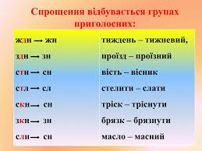
Українській мові не властивий збіг трьох і більше приголосних - він утруднює вимову.. Саме тому при збігові кількох приголосних у вимові один із них випадає, тобто відбувається спрощення приголосних

Slide 12
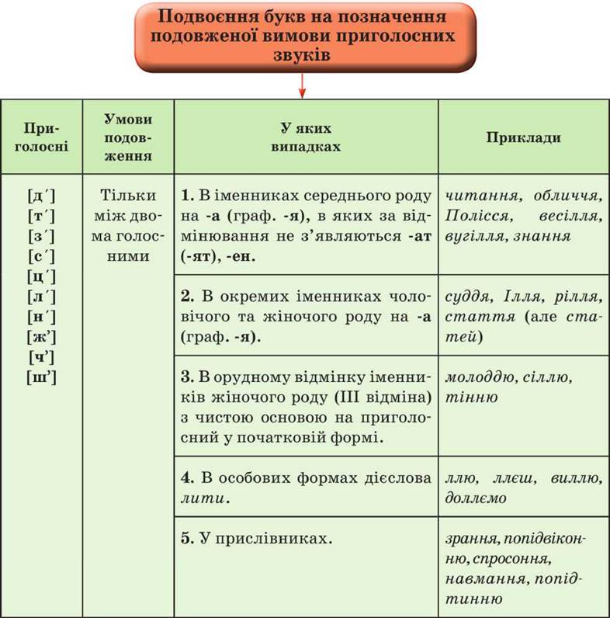

Slide 14
Виконання вправ
Спостереження над мовою. Прочитайте й запишіть слова та їх транскрипцію. Яке уподібнення проілюстроване цими прикладами? Чи поширене це явище в українській мові?
Вогко [вохко] Легко [лехко] Кігті [к’іхт′і] Нігті [н′іхт′і] Дьогтю [д′охт′у] Зсипати [с:ипати]
Відповідь: За глухістю. На відміну від російської мови, в українській дзвінкі приголосні в кінці слів не оглушуються. Вмовляємо їх дзвінко: Сторож [сторож] Дуб [дуб]
Оглушення в українській мові відбувається тільки у 5 словах (та в похідних від них). Крім того, може інколи оглушуватися префікс з- перед глухими приголосними.

Slide 15
Виконання вправ
Спостереження над мовою. Прочитайте слова, у яких відбувається асиміляція за місцем і способом творення. Запишіть буквосполучення та їх транскрипцію. Наведіть власні приклади слів, що ілюструють це мовне явище
ться [ц′:а] сміється [см’ійец′:а]-шся [с′:а] хвилюєшся [хвил′уйеис′:а]
-сш- [ш:] винісши [вин′іш:и]
-тч- [ч:] отчий [оч:ий]
-жці [з′ц′і] книжці [книз′ц′і]
-тці [ц′:і] тітці [т′іц′:і]
-чці [ц′і] сестричці [сеистриц′:і]
-зж- [ж:] зжати [ж:ати]

Slide 16
Виконання вправ
Орфографічний практикум Розподіліть слова на дві колонки: 1) без подвоєння букв; 2) з подвоєнням букв.
Бо(в)аніли, дерев’я(н)ий, глиби(н)ий, (в)ечері, поні(с)я, піща(н)ий, відлу(н)я, угі(д)я, Запо рі(ж)я, узбі(ч)я, розкі(ш)ю, ві(с)ю, меда(л)ю, чес(т)ю, радіс(т)ю, знаря(д)я, лис(т)я, на(л)ю, відкри(т)я, зра(н)я, навма(н)я, тума(н)ість, бджоли(н)ий, букве(н)ий, здорове(н)ий, росли(н)ицтво, умотивова(н)ість, скаже(н)ий, обмі(н)ий, притама(н)ий, рва(н)ий, віко(н)иця, свяще(н)ий, ознайомле(н)ий, очище(н)я, широче(н)ий, після реформе(н)ий, орли(н)ий, знаме(н)ий, людя(н)ий, окая(н)ий, числе(н)ий.

Slide 17
Тренажер з української мови
https://www.youtube.com/watch?v=_NXPIVP--wo

